Slide 1


FLATLIST-SCROLLVIEW
NGUYEN TRONG TIEN

Slide 2
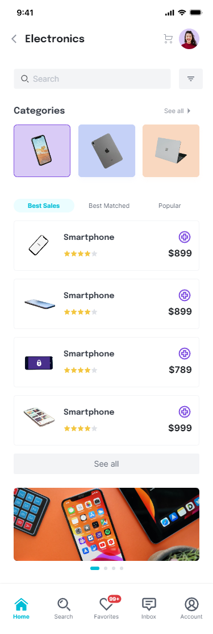

Slide 3
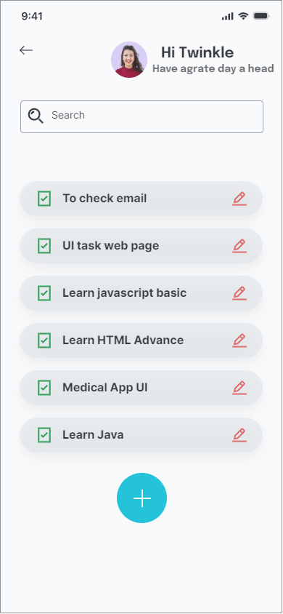

Slide 4
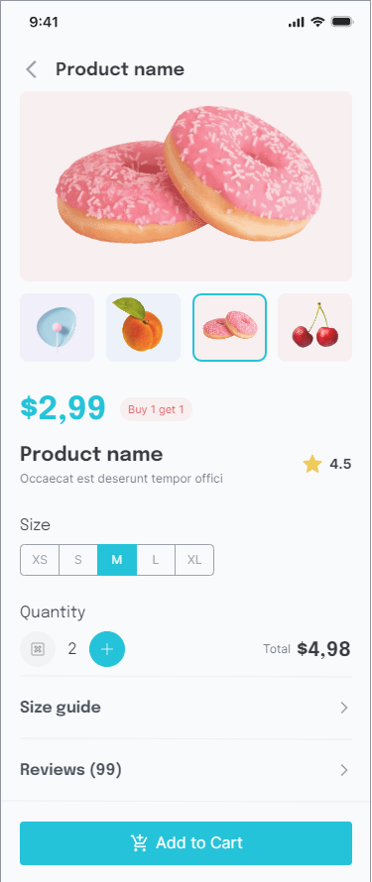

Slide 5
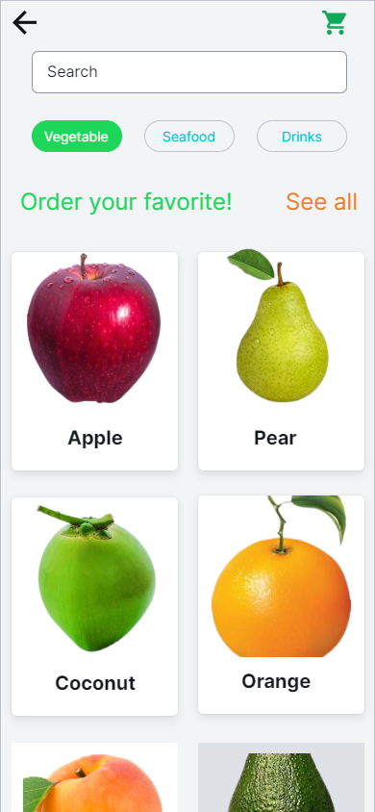
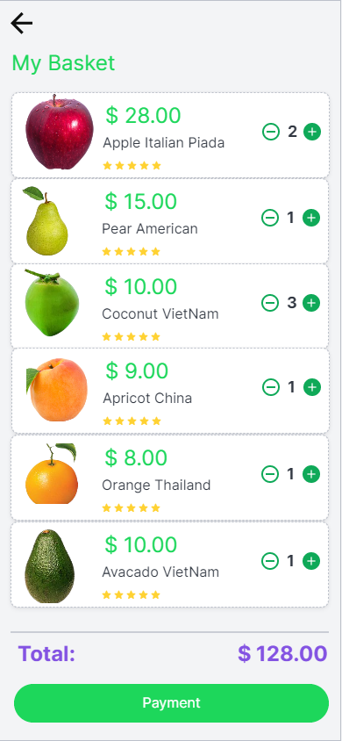

Slide 6
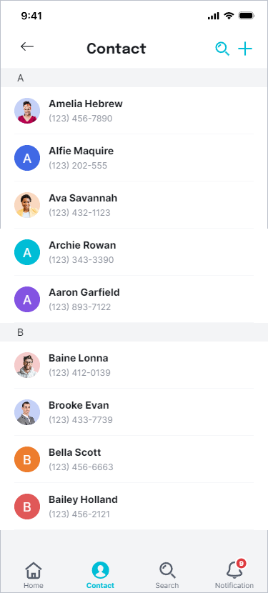

Slide 7
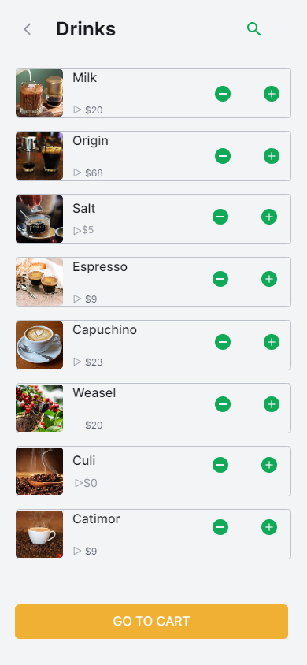
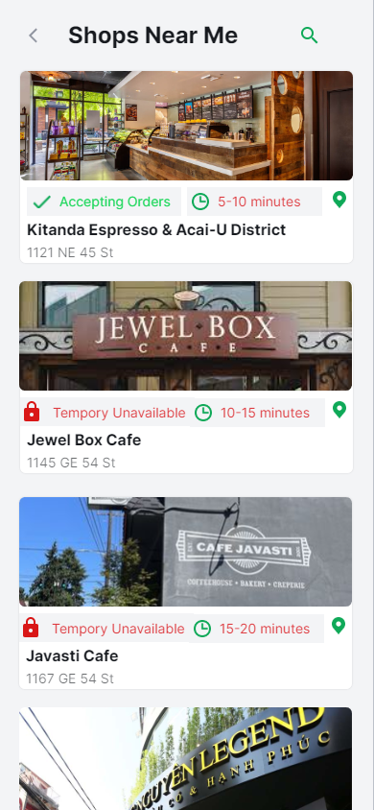

Slide 8
Add thêm phần nội dung về API React Native API vào đây-Khoảng 10 slide

Slide 9
THANK YOU!

